Slide 1
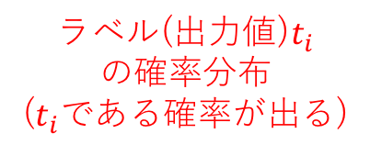
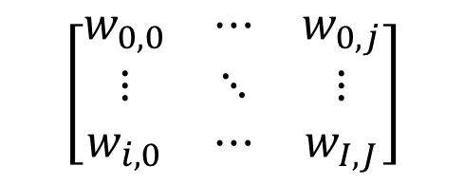


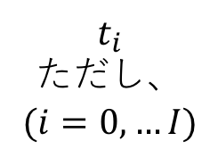
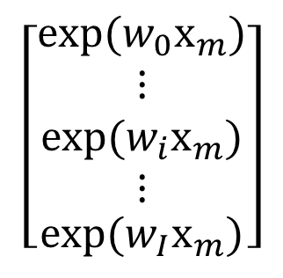

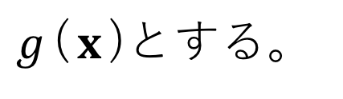
入力データ
weight
exp()
$$\left[\begin{matrix}{w_{0}x}_{m} \\ \begin{matrix}⋮ \\ {w_{i}x}_{m} \\ ⋮\end{matrix} \\ w_{I}x_{m}\end{matrix}\right]$$
$$\left[\begin{matrix}w_{0,0} & ⋯ & w_{0,j} \\ ⋮ & ⋱ & ⋮ \\ w_{i,0} & ⋯ & w_{I,J}\end{matrix}\right]$$
$$\left[\begin{matrix}− & x_{m} & −\end{matrix}\right]$$
ラベル(出力値)$t_{i}$
の確率分布
($t_{i}である確率が出る$)
正規化
出力
$$\left[\begin{matrix}\frac{exp⁡({w_{0}x}_{m})}{\sum_{k=0}^{I}{exp⁡({w_{k}x}_{m})}} \\ \begin{matrix}⋮ \\ \frac{exp⁡({w_{i}x}_{m})}{\sum_{k=0}^{I}{exp⁡({w_{k}x}_{m})}} \\ ⋮\end{matrix} \\ \frac{exp⁡({w_{I}x}_{m})}{\sum_{k=0}^{I}{exp⁡({w_{k}x}_{m})}}\end{matrix}\right]$$
$$\left[\begin{matrix}{exp⁡(w_{0}x}_{m}) \\ \begin{matrix}⋮ \\ exp⁡({w_{i}x}_{m}) \\ ⋮\end{matrix} \\ exp⁡(w_{I}x_{m})\end{matrix}\right]$$
$$t_{i}$$
ただし、
$$(i=0,…I)$$
$g$($x$)とする。
最も確率が
高いラベル
を出力

Slide 2
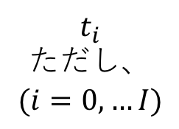




入力データ
出力データ
$$t_{i}$$
ただし、
$$(i=0,…I)$$
$$\left[\begin{matrix}− & x_{m} & −\end{matrix}\right]$$
$$g_{1}$$
$$g_{2}$$
$$g_{3}$$

Slide 3
















$$g_{1}$$
$$g_{2}$$
$$g_{3}$$
入力データ
出力
$$g_{1}の入力$$
$$g_{2}の入力$$
$$g_{3}の入力$$
$$W_{1}$$
$$W_{2}$$
$$W_{3}$$
$$t_{i}$$
最も確率が
高いラベル
を出力
…
…
…
…
$$g_{i}の出力$$
$$g_{2}の出力$$
$$g_{3}の出力$$
$g_{1}の出力：$ $G_{1}$個
$g_{2}の出力：$ $G_{2}$個
$g_{3}の出力：$ $G_{3}$個

Slide 4



入力データ
出力データ
$$t_{i}$$
ただし、
$$(i=0,…I)$$
$$\left[\begin{matrix}− & x_{m} & −\end{matrix}\right]$$
$$g_{1}$$
$$g_{2}$$
$$g_{3}$$
パラメータ$w_{1}$の更新
パラメータ$w_{2}$の更新
パラメータ$w_{3}$の更新
パラメータの更新

